Slide 1
SIDANG PROPOSAL UTS — COMPUTER VISION 2026/2027
Peningkatan Recall Deteksi Pejalan Kaki
pada Kondisi Minim Cahaya
Menggunakan YOLOv8-Nano dan Prapemrosesan Augmentasi Pencahayaan Adaptif (CLAHE & Gamma Correction)
KELOMPOK 9 | Mata Kuliah: Visi Komputer (IF0PP006) — Kelas 5PITA
• Krisantus Linardi — Data & Preprocessing Lead
Audit integritas data, eksplorasi class imbalance, pipeline CLAHE kanal-L, dan isolasi data leakage.
• Kristofer Leonard — Model & Deployment Lead
Pelatihan model YOLOv8-Nano, eksperimen terkontrol komparatif, evaluasi Recall, dan prototype Streamlit.

Slide 2
01. LATAR BELAKANG & URGENSI MASALAH
Mengapa Deteksi Pejalan Kaki Malam Hari Sangat Kritis?
Keselamatan pejalan kaki di malam hari adalah isu berisiko tinggi (Life-Critical Task) bagi ADAS dan Smart Mobility.
FAKTA KESELAMATAN JALAN: 70%+ KECELAKAAN FATAL TERJADI SAAT GELAP
Statistik kecelakaan lalu lintas menunjukkan risiko fatalitas pejalan kaki meningkat drastis pada kondisi malam hari akibat keterbatasan visibilitas pengemudi dan kegagalan sensor optik standar mengenali objek bersiluet gelap.
FAKTOR KESELAMATAN JIWA
Vulnerable Road Users
• Pejalan kaki tidak memiliki proteksi fisik layaknya penumpang kendaraan bermotor.
• Di malam hari, pakaian gelap dan pencahayaan lampu jalan minim membuat pejalan kaki hampir tak terlihat.
• Sistem deteksi dini adalah satu-satunya pertahanan pencegah tabrakan di sistem ADAS modern.
TANTANGAN SENSORIK
Keterbatasan Kamera Optik
• Kamera RGB standar mengalami penurunan SNR (Signal-to-Noise Ratio) ekstrem pada intensitas foton rendah.
• Solusi sensor aktif seperti LiDAR atau Thermal IR berbiaya sangat tinggi untuk kendaraan massal.
• Diperlukan solusi berbasis software visi komputer cerdas pada kamera RGB monokuler yang terjangkau.
KEBUTUHAN OPERASIONAL
Tuntutan Real-Time Edge
• Kendaraan melaju 40-60 km/jam membutuhkan respon deteksi dalam hitungan milidetik (< 50 ms).
• Sistem harus mampu berjalan lancar pada perangkat komputasi onboard CPU standar tanpa latensi tinggi.
• Akurasi tinggi tidak ada artinya jika komputasi lambat dan tidak responsif di jalan raya.
Sidang Proposal UTS Visi Komputer — Kelompok 9 (Deteksi Pedestrian Low-Light) | Slide 2 of 11

Slide 3
02. PERMASALAHAN & ANALISIS KESENJANGAN
3 Hambatan Utama & Kesenjangan Solusi yang Ada
Mengapa solusi visi komputer standar saat ini gagal dioperasikan pada kondisi malam hari?
PROBLEM OPTIK
1. Kontras Ekstrem & Siluet Gelap
• Intensitas piksel tubuh pejalan kaki sangat dekat dengan nilai piksel aspal dan latar malam.
• Fitur tekstur tepi (edges) dan gradien bentuk tubuh hilang tertelan kegelapan.
• Menghasilkan False Negative fatal (objek terlewatkan).
PROBLEM LINGKUNGAN
2. Derau Sensor & Silau Lampu
• Kenaikan gain ISO kamera memunculkan grain noise yang mengaburkan kontur objek.
• Lampu sorot mobil lawan arah (headlight glare) memicu saturasi piksel over-exposure.
• Rentang dinamis menjadi sangat liar dan tak teratur.
PROBLEM MODEL
3. Bias Domain Dataset Standar
• Model detektor populer (YOLO pre-trained COCO) dilatih 90%+ pada foto siang hari.
• Fitur bobot neural network bias pada warna dan pencahayaan terang.
• Akurasi drop drastis ketika diuji langsung di domain malam.
ANALISIS KESENJANGAN: MENGAPA PENDEKATAN LAIN BELUM TEPAT GUNA?
✖ Model Restorasi Deep Generatif (LLNet / EnlightenGAN): Menghasilkan gambar indah tetapi komputasi sangat berat (< 5 FPS) dan boros VRAM GPU, sehingga mustahil diterapkan di edge device kendaraan.
✖ Filter Histogram Global Konvensional (Global HE): Menaikkan seluruh kecerahan secara membabi-buta, mengakibatkan silau lampu kendaraan makin over-saturated dan noise langit malam makin parah.
✔ Solusi Kami: Prapemrosesan adaptif lokal berbobot ringan (CLAHE CIE Lab + Gamma Correction) dipadukan dengan arsitektur YOLOv8-Nano yang ultra-efisien.
Sidang Proposal UTS Visi Komputer — Kelompok 9 (Deteksi Pedestrian Low-Light) | Slide 3 of 11

Slide 4
03. SOLUSI YANG DIUSULKAN
Pipeline Cerdas: Adaptive Enhancement + Lightweight YOLOv8
Kombinasi efisien antara peningkatan visibilitas lokal dan arsitektur deteksi objek generasi terbaru.
STEP 1 — INPUT STREAM
Tahap 1: Input & Normalisasi
• Menerima frame video atau citra jalan raya beresolusi 640x640 piksel.
• Mengonversi ruang warna citra dari RGB ke CIE L*a*b* untuk memisahkan kanal luminansi (L) dari kanal warna (a, b).
• Mencegah pergeseran rona warna (color distortion) saat kontras dinaikkan.
• Siap diproses secara frame-by-frame pada stream kamera.
STEP 2 — ADAPTIVE PREPROCESSING
Tahap 2: Prapemrosesan Adaptif
• CLAHE (L-channel): Meningkatkan kontras lokal pada tile 8x8 dengan pembatas clip limit = 2.0 untuk meredam amplifikasi noise.
• Gamma Correction (γ = 0.6): Meregangkan kurva pencahayaan mid-tone tanpa membuat area lampu sorot menjadi jenuh.
• Hasil: Siluet pejalan kaki muncul jelas tanpa menambah beban inferensi deep learning yang berat.
STEP 3 — OBJECT DETECTION
Tahap 3: Deteksi YOLOv8-Nano
• Arsitektur Ultra-Lightweight: ~3,2 juta parameter, sangat ideal untuk komputasi CPU laptop.
• Head Anchor-Free: Langsung memprediksi pusat objek pejalan kaki dengan rasio aspek tubuh yang beragam.
• Modul C2f: Menggabungkan fitur spasial resolusi tinggi dengan konteks semantik lalu lintas.
• Target Throughput: Berjalan mulus pada ≥ 20–25 FPS.
~3.2 Juta
Parameter Model (Ringan)
≥ 20 FPS
Kecepatan Inferensi CPU
CIE L*a*b*
Isolasi Luminansi Warna
Zero Leakage
Protokol Validasi Ketat
Sidang Proposal UTS Visi Komputer — Kelompok 9 (Deteksi Pedestrian Low-Light) | Slide 4 of 11

Slide 5
04. FILOSOFI METRIK & PENILAIAN
Mengapa Proyek Ini Memprioritaskan Metrik 'Recall'?
Dalam aplikasi keselamatan ADAS, biaya kegagalan deteksi pejalan kaki memiliki konsekuensi fatal.
PRINSIP SAFETY-FIRST
Asimetri Kesalahan: False Negative vs False Positive
• False Negative (FN) — Fatal Risk:
• • Pejalan kaki ada di depan mobil, tetapi model GAGAL mendeteksi.
• • Kendaraan tidak melakukan pengereman otomatis.
• • Dampak: Tabrakan fatal dan ancaman kehilangan nyawa manusia.
•
• False Positive (FP) — Low Risk:
• • Bayangan tiang atau semak salah dikira pejalan kaki.
• • Dampak: Sistem memberikan peringatan dini / pengereman defensif.
• • Pengemudi tetap aman tanpa ada bahaya fisik.
•
• Kesimpulan: Recall pejalan kaki wajib dimaksimalkan mendekati 100%!
VALIDASI METRIK AKADEMIK
Jebakan Class Imbalance (7.58 : 1)
• Hasil Audit Dataset Kami:
• • Objek Kendaraan (Vehicle): 6.871 box (88,4%)
• • Objek Pejalan Kaki (Person): 906 box (11,6%)
•
• Bahaya Metrik Agregat mAP / Akurasi Biasa:
• • Jika model hanya pintar mendeteksi mobil tetapi buta pejalan kaki, nilai mAP keseluruhan masih bisa terlihat 'tinggi' (menipu).
• • Oleh karena itu, dewan penguji dapat melihat ketelitian kami: kami membedah metrik per kelas dan mematok target perbaikan khusus pada Pejalan Kaki.
•
• Target Kami: Peningkatan Recall Pejalan Kaki > 10% dibanding baseline.
Sidang Proposal UTS Visi Komputer — Kelompok 9 (Deteksi Pedestrian Low-Light) | Slide 5 of 11

Slide 6
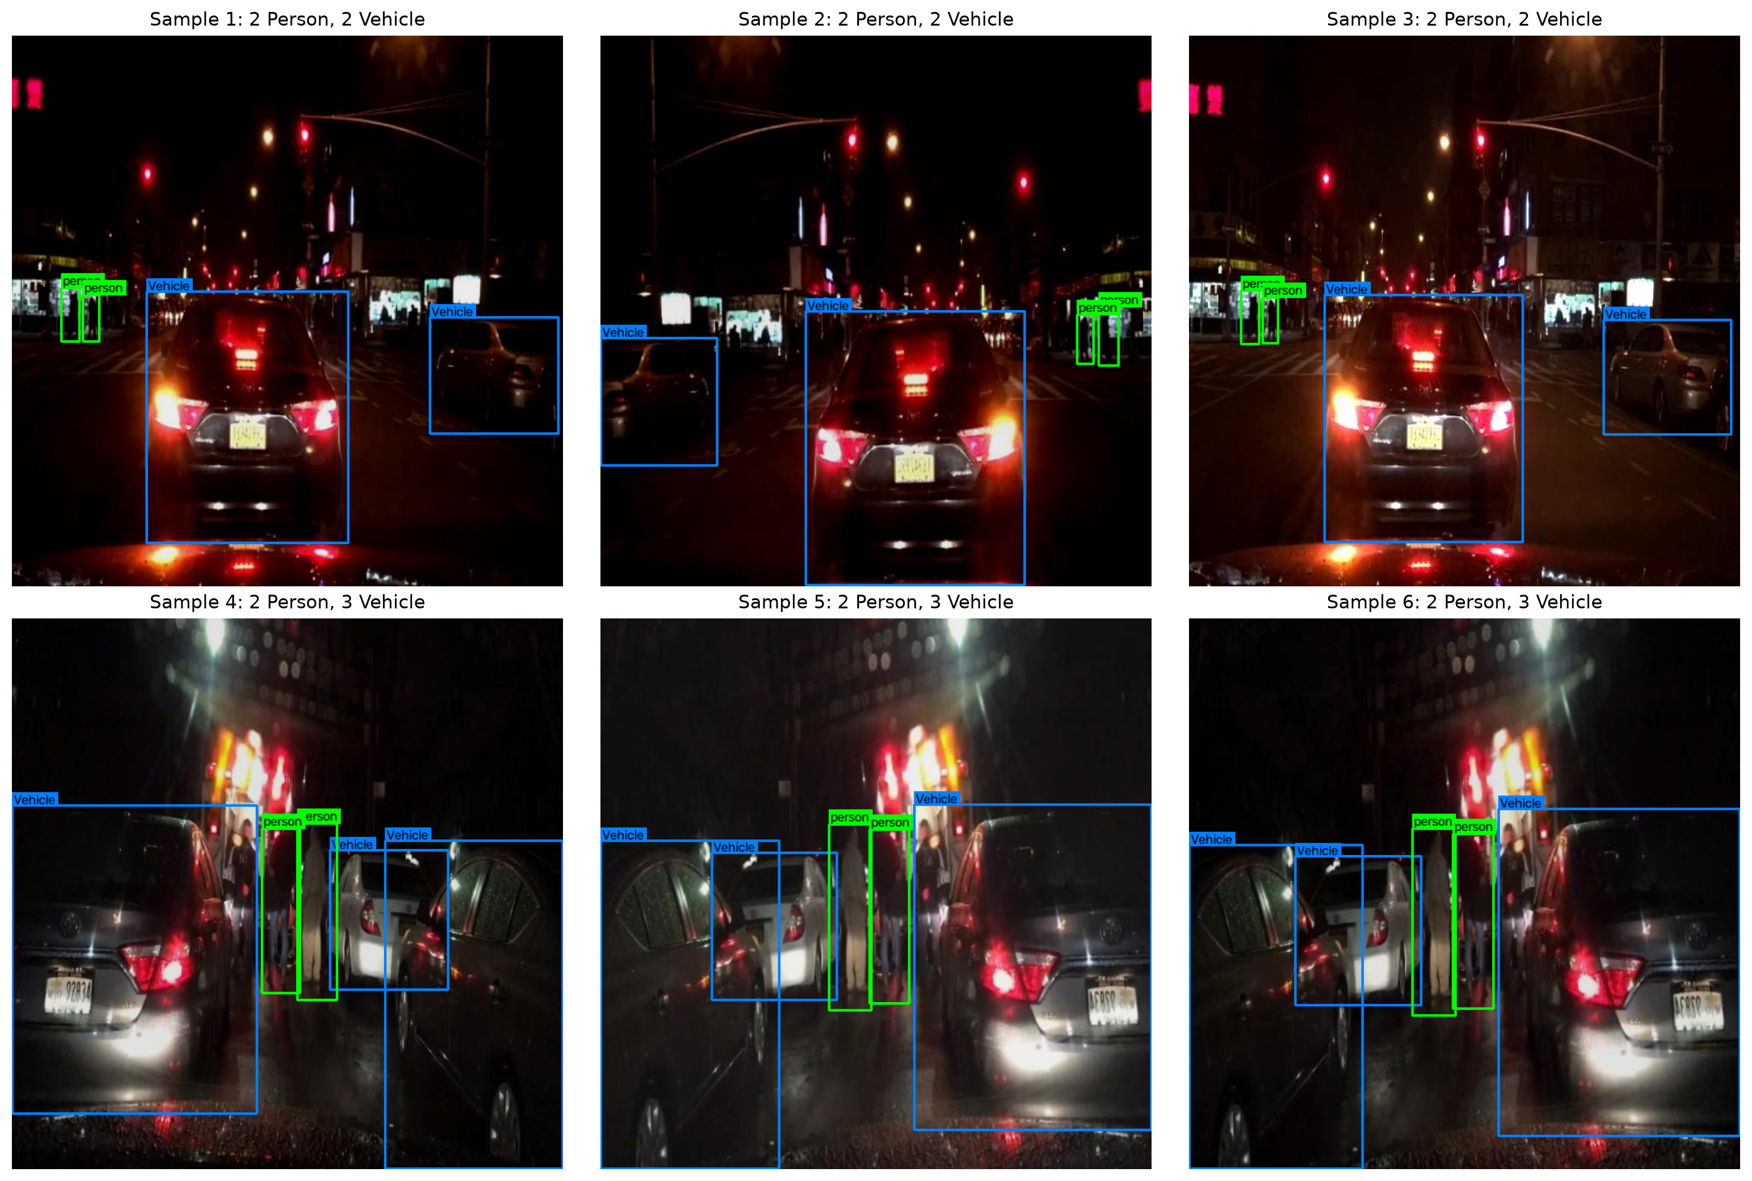
05. KESIAPAN DATA & PROGRESS AWAL
Dataset Terverifikasi Penuh & Bebas Data Leakage
Kelompok 9 telah menuntaskan audit komprehensif pada dataset Roboflow Low-Light v2 (Checkpoint CP03).
DATASET ROBOFLOW LOW-LIGHT V2 (CC BY 4.0)
Distribusi Data Hasil Audit (src/audit_dataset.py)
• Total Volume: 2.400 citra dengan 7.777 bounding box anotasi.
• Train Split (2.100 citra): 6.018 Vehicle | 798 Person (Ratio 7.54:1)
• Valid Split (200 citra): 581 Vehicle | 69 Person (Ratio 8.42:1)
• Test Split (100 citra): 272 Vehicle | 39 Person (Ratio 6.97:1)
•
• Integritas Anotasi 100% Lolos Uji:
• • Seluruh gambar memiliki pasangan file label .txt yang valid.
• • Tidak ditemukan anotasi korup, koordinat NaN, atau out-of-bound.
•
• Protokol Pencegahan Data Leakage:
• • Split folder terisolasi ketat di tingkat file system.
• • Augmentasi & CLAHE HANYA diaplikasikan pada data training.
• • Data uji (Test set) dijaga murni dan tidak pernah terlihat model.
Gambar 1: Sampel Visual Audit Bounding Box (Person: Hijau, Vehicle: Biru)
Sidang Proposal UTS Visi Komputer — Kelompok 9 (Deteksi Pedestrian Low-Light) | Slide 6 of 11

Slide 7
06. METODOLOGI EKSPERIMEN TERKONTROL
4 Skenario Pengujian Komparatif yang Ketat
Riset dirancang terstruktur secara ilmiah untuk membuktikan kontribusi nyata masing-masing teknik.
EKSPERIMEN PEMBANDING DASAR
B0: Baseline Zero-Shot (YOLOv8n COCO)
• Tujuan: Mengukur performa awal model standar tanpa domain adaptation.
• Prapemrosesan: Citra asli apa adanya (raw low-light RGB).
• Ekspektasi: Membuktikan hipotesis kegagalan deteksi pejalan kaki siluet gelap.
EKSPERIMEN FINE-TUNED STANDARD
Exp-A: Fine-Tuning Domain Adaptif
• Tujuan: Mengukur perbaikan hasil transfer learning langsung pada data malam.
• Prapemrosesan: Augmentasi geometri standar (tanpa manipulasi luminansi khusus).
• Ekspektasi: Peningkatan mAP umum, namun Recall pejalan kaki gelap masih terbatas.
EKSPERIMEN INTI USULAN (PROPOSED)
Exp-B: Fine-Tuned + L-Channel CLAHE
• Tujuan: Menguji dampak penajaman kontras lokal pada kanal luminansi CIE L*a*b*.
• Konfigurasi: Clip limit = 2.0, grid tile = 8x8 (mencegah over-amplifikasi noise).
• Target Utama: Lonjakan Recall Pejalan Kaki > 10% dibanding Exp-A.
EKSPERIMEN KOMPARASI PENCERAHAN
Exp-C: Fine-Tuned + Gamma Correction
• Tujuan: Menguji dampak penyesuaian non-linear kurva intensitas cahaya (γ = 0.6).
• Prapemrosesan: Pengangkatan kecerahan mid-tone tanpa saturasi berlebih.
• Analisis: Membandingkan komparasi trade-off ketajaman visual CLAHE vs Gamma.
Sidang Proposal UTS Visi Komputer — Kelompok 9 (Deteksi Pedestrian Low-Light) | Slide 7 of 11

Slide 8
07. IMPLEMENTASI & LUARAN SISTEM
Rencana Deployment Nyata & Target Deliverables
Bukan sekadar model di atas kertas, proyek ini menghasilkan prototype interaktif yang dapat didemonstrasikan langsung.
INFRASTRUKTUR & ALAT
Lingkungan Komputasi
• Training Hardware: NVIDIA Tesla T4 GPU (Google Colab 16GB VRAM) — menjamin training cepat dan stabil (50 epochs).
• Inference Target: CPU Laptop Standar (Intel Core i5/i7) — membuktikan efisiensi tanpa butuh GPU mahal.
• PyTorch & Ultralytics Framework yang terstandarisasi industri.
ANTARMUKA DEMO PENGGUNA
Prototype Aplikasi Interaktif
• Pipeline Inferensi OpenCV / Streamlit:
• • Menerima input video berkendara malam atau static image.
• • Visualisasi live split-screen: Sebelum enhancement vs Sesudah CLAHE.
• • Bounding box deteksi real-time dengan confidence score dan indikator FPS live.
DELIVERABLES AKHIR
Luaran Akademik & Kode
• Dokumen Teknis Lengkap: Format 2-Kolom IEEE Technical Report standar publikasi.
• Repositori GitHub Terstruktur: Skrip training modular, log audit, dan config reproducible.
• Rencana Ekspansi UAS: Eksplorasi kuantisasi model INT8 untuk deployment edge mikrokontroler.
NVIDIA T4
GPU Cloud Training Ready
Interactive UI
Streamlit / OpenCV Demo
IEEE Report
Standardized Documentation
Sidang Proposal UTS Visi Komputer — Kelompok 9 (Deteksi Pedestrian Low-Light) | Slide 8 of 11

Slide 9
08. EKSEKUSI & ROADMAP PROYEK
Pembagian Peran yang Jelas & Jadwal Terukur
Kedua anggota memiliki akuntabilitas tugas yang tegas dan saling melengkapi.
PERAN TIM: DATA & PREPROCESSING LEAD
Krisantus Linardi
• Lead Data Strategy & Preprocessing Pipeline
• Tanggung Jawab Utama:
• • Audit kualitas anotasi dataset dan penyelesaian class imbalance.
• • Implementasi modul penajaman citra adaptif (CLAHE kanal-L & Gamma).
• • Validasi pemisahan dataset dan pencegahan data leakage.
PERAN TIM: MODEL & DEPLOYMENT LEAD
Kristofer Leonard
• Lead Model Architecture & Inference Deployment
• Tanggung Jawab Utama:
• • Setup environment training YOLOv8-Nano pada GPU Google Colab.
• • Eksekusi 4 eksperimen komparatif terkontrol (B0, Exp-A, Exp-B, Exp-C).
• • Benchmarking FPS & pembangunan prototype aplikasi demo inferensi.
ROADMAP EKSEKUSI MENUJU SIDANG AKHIR (UAS)
• Fase 1 (UTS — SELESAI): Audit dataset 2.400 citra, formulasi proposal IEEE, setup repositori, dan verifikasi pipeline.
• Fase 2 (Minggu 8–11): Training 4 varian eksperimen pada Google Colab T4, tuning hyperparameter, dan evaluasi Recall.
• Fase 3 (Minggu 12–14): Analisis kegagalan (failure cases), perbandingan error slices, integrasi prototype demo Streamlit.
• Fase 4 (UAS — Final): Penyusunan laporan akhir komprehensif, video demonstrasi sistem real-time, dan presentasi akhir.
Sidang Proposal UTS Visi Komputer — Kelompok 9 (Deteksi Pedestrian Low-Light) | Slide 9 of 11

Slide 10
09. KELAYAKAN & NILAI STRATEGIS
4 Alasan Utama Proyek Ini Sangat Layak Diterima
Ringkasan argumentasi kelayakan akademik, teknis, dan kepraktisan untuk dewan penguji.
PILAR 1 — RELEVANSI & URGENSI
1. Masalah Nyata & Kritis (High Urgency)
• Menjawab tantangan riil keselamatan sistem ADAS malam hari.
• Berorientasi langsung pada mitigasi kecelakaan fatal pejalan kaki.
• Relevansi topik Visi Komputer tingkat lanjut yang berdampak sosial tinggi.
PILAR 2 — KEABSAHAN ILMIAH
2. Fondasi Metodologis Kokoh (Sound Methodology)
• Dataset 2.400 citra telah diaudit 100% dan bebas dari kebocoran data.
• Desain eksperimen komparatif 4 tahap yang objektif dan reproducible.
• Fokus evaluasi pada Recall per kelas yang jujur terhadap class imbalance.
PILAR 3 — KELAYAKAN EKSEKUSI
3. Realistis & Bebas Over-Engineering
• Model ringan (~3,2M parameter) memungkinkan eksekusi cepat di hardware laptop umum.
• Tidak memaksakan arsitektur deep generative yang lambat dan berat.
• Infrastruktur pelatihan (Colab T4) dan dataset sudah tersedia penuh.
PILAR 4 — KETERCAPAIAN HASIL
4. Luaran Terukur & Siap Diuji (Clear Deliverables)
• Target peningkatan Recall > 10% dan target kecepatan ≥ 20–25 FPS.
• Menghasilkan prototype aplikasi interaktif yang siap didemokan langsung.
• Kesesuaian penuh dengan standar IEEE Technical Report dan rubrik penilaian.
Sidang Proposal UTS Visi Komputer — Kelompok 9 (Deteksi Pedestrian Low-Light) | Slide 10 of 11

Slide 11
TERIMA KASIH
Kami Siap Menerima Masukan, Saran, & Pertanyaan dari Dewan Penguji
Peningkatan Recall Deteksi Pejalan Kaki pada Kondisi Minim Cahaya
Menggunakan YOLOv8 dan Augmentasi Pencahayaan Adaptif
Kelompok 9 (Kelas 5PITA) — Krisantus Linardi & Kristofer Leonard
Visi Komputer (IF0PP006) — Semester Ganjil 2026/2027
Sidang Proposal UTS Visi Komputer — Kelompok 9 (Deteksi Pedestrian Low-Light) | Slide 11 of 11

